Slide 1


Slide 2

Il convient de lancer le mode diaporama pour la diffusion de la leçon en classe
Réservé à l’enseignant (e)

Slide 3




Pictogrammes
Réservé à l’enseignant (e)
L’enseignant parle
Diffusion d’un média
Média en cours de diffusion
Fin du média. Passer au slide suivant
Expliquer, donner une consigne
Désigner un élève

Slide 4





Contenu de la semaine
Réservé à l’enseignant (e)

Slide 5

Organisation de la semaine 5
Réservé à l’enseignant (e)
Séance 1
Séance 3
Activités de lecture
Activités de vocabulaire
Séance 2
Séance 4
Activités orales
Activités d’écriture

Slide 6



Plan de la séance 1
Réservé à l’enseignant (e)
1. Activité 1
Points de langue.
Écrire un texte.

Slide 7
Réservé à l’enseignant (e)
(ة)خاص بالأستاذ
Au terme de cette séance de révision, l’enseignant doit vérifier qu’au moins 80% des élèves sont capables de :
Répondre correctement aux exercices de langue.
Écrire un texte.
* Si ce taux n’est pas atteint, il convient de mettre en place des actions de remédiation, collectives ou individuelles.

Slide 8




Bonjour les enfants. Aujourd’hui, nous allons commencer une nouvelle séance de révision. Soyez attentifs.

Slide 9

Prenez vos ardoises.

Slide 10
Lisez la phrase en silence. Écrivez la bonne réponse sur vos ardoises.
te souviens
se souvient
Tu ________________ de la Marche Verte

Slide 11
Levez vos ardoises.

Slide 12
Corrigez. Qui veut expliquer la réponse ?
te souviens
se souvient
Tu te souviens de la Marche Verte.

Slide 13
Lisez la phrase en silence. Écrivez la bonne réponse sur vos ardoises.
a découvert
ont découvert
Il __________ un minaret soigneusement sculpté.

Slide 14
Levez vos ardoises.

Slide 15
Corrigez. Qui veut expliquer la réponse ?
a découvert
ont découvert
Il a découvert un minaret soigneusement sculpté.

Slide 16
Lisez la phrase en silence. Écrivez la bonne réponse sur vos ardoises.
se réunissent
se réunit
Les habitants __________ pour le festival d’Ahidous.

Slide 17
Levez vos ardoises.

Slide 18
Corrigez. Qui veut expliquer la réponse ?
se réunissent
se réunit
Les habitants se réunissent pour le festival d’Ahidous.

Slide 19
Lisez la phrase en silence. Transformez en adverbe. Ecrivez la bonne réponse sur vos ardoises.
Le minaret est sculpté avec élégance.

Slide 20
Levez vos ardoises.

Slide 21
Corrigez. Qui veut expliquer la réponse ?
Le minaret est sculpté élégamment.

Slide 22

Prenez vos cahiers.

Slide 23
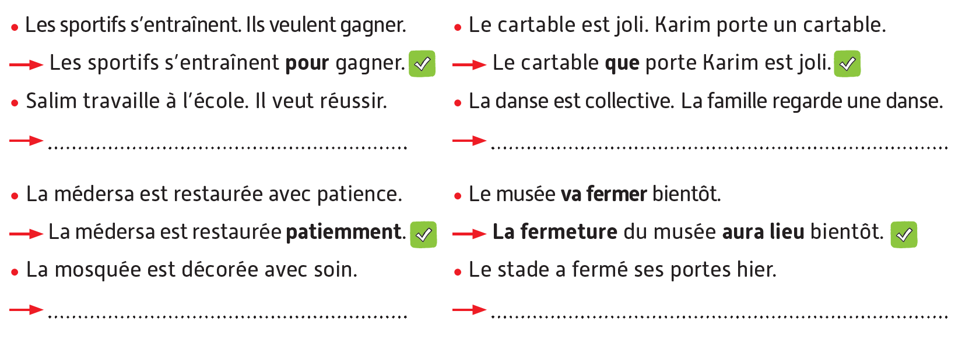
Transformez la phrase suivante comme dans l’exemple. Écrivez la réponse sur vos cahiers.

Slide 24
Qui veut lire sa phrase ?

Slide 25
Corrigez. Qui veut expliquer la réponse ?
Salim travaille à l’école pour réussir.

Slide 26
Transformez la phrase suivante comme dans l’exemple. Écrivez la réponse sur vos cahiers.

Slide 27
Qui veut lire sa phrase ?

Slide 28
Corrigez. Qui veut expliquer la réponse ?
La mosquée est décorée soigneusement.

Slide 29
Transformez la phrase suivante comme dans l’exemple. Écrivez la réponse sur vos cahiers.

Slide 30
Qui veut lire sa phrase ?

Slide 31
Corrigez. Qui veut expliquer la réponse ?
La danse que regarde la famille est collective.

Slide 32
Transformez la phrase suivante comme dans l’exemple. Écrivez la réponse sur vos cahiers.

Slide 33
Qui veut lire sa phrase ?

Slide 34
Corrigez. Qui veut expliquer la réponse ?
La fermeture du stade a eu lieu hier.

Slide 35


Plan de la séance
Réservé à l’enseignant (e)
Points de langue
2, Activité 2
Écrire un texte.

Slide 36

Maintenant, nous allons écrire un texte.

Slide 37
Prenez vos cahiers.

Slide 38
Vous allez écrire un paragraphe en vous posant les questions ci-dessous. Je vais circuler entre les rangs pour vous aider.
Te souviens-tu de la révolution du Roi et du peuple ?
Pourquoi les Marocains ont-ils organisé la Marche verte ?
Qu’est-ce que tu as découvert à la Koutoubia ?
Comment est le minaret ?

Slide 39


Qui veut lire son paragraphe ?

Slide 40

La séance d’aujourd’hui est terminée. À la maison, faites l’activité 3.

